Slide 1
Этапы проектирования программ. Анализ

Slide 2
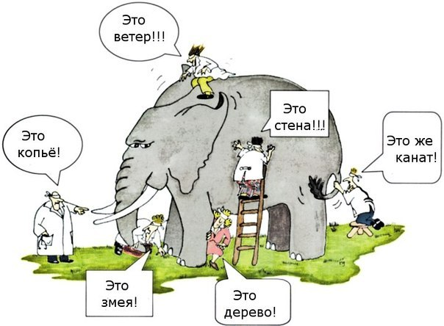
Проблемы

Slide 3
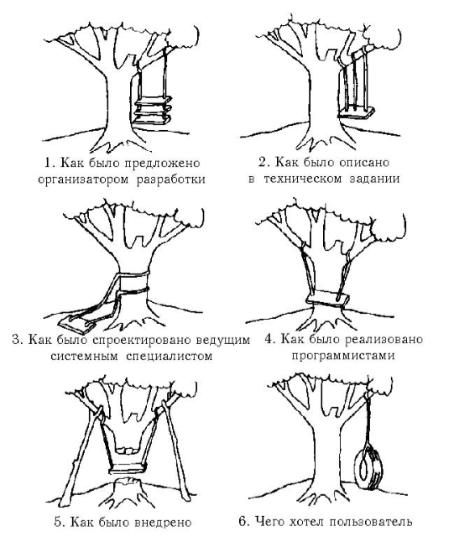

Slide 4
Требования к программному продукту

Slide 5
Требование
Термин “требование” можно охарактеризовать как условие, при котором проект будет иметь успех.
Необходимо сначала разобраться с требованиями и только потом приступать к разработке.

Slide 6
Требование
Наличие требований позволяет связывать команду и заказчика
Фокус только на необходимом функционале

Slide 7
Виды требований
У каждого продукта при разработке должна быть выстроенная иерархия требований
Важно понимать, что каждый из видов требований напрямую связан с другим видом и имеет иерархические ступени

Slide 8
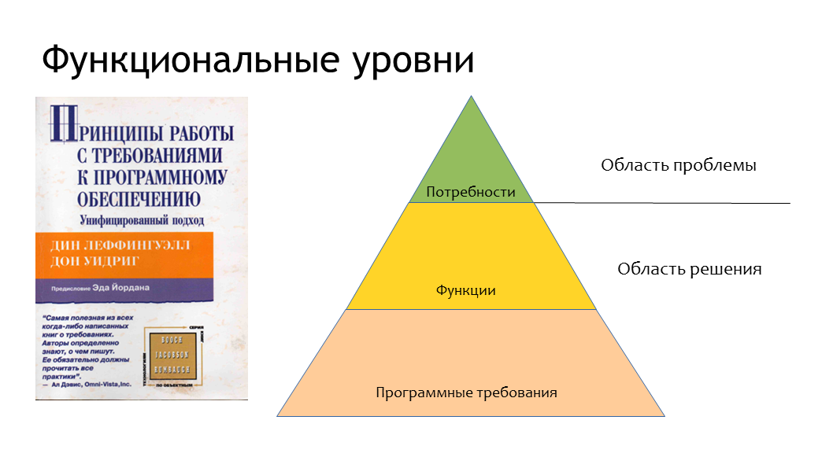
Пирамида из книги Леффингуэлла и Уидрига

Slide 9
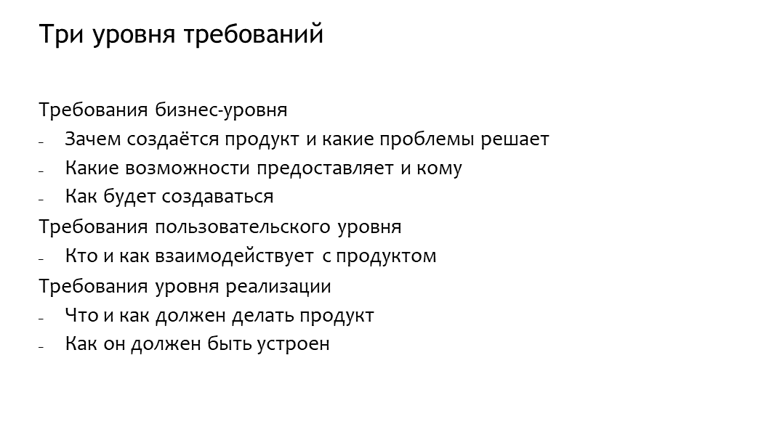

Slide 10
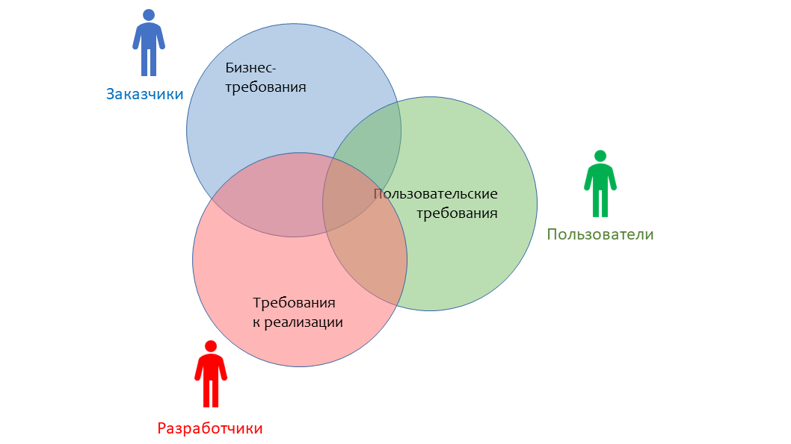

Slide 11
Источники бизнес-требований
Заказчики или бизнес-пользователи продукта
Они заказывают или приобретают программный продукт для решения своих проблем и достижения своих целей
При этом не обязательно эти люди сами будут пользоваться продуктом

Slide 12
Источники пользовательских требований
Люди, которые будут непосредственно работать с продуктом
Они лучше других представляют, какие задачи помогает решать продукт, в чём он должен быть эффективен, и как он должен выглядеть
Поэтому методы выявления пользовательских требований лучше всего проработаны и формализованы

Slide 13
Требования уровня реализации
Отражают потребности команды разработчиков продукта
С одной стороны, разработчики являются потребителями этих требований: им нужно детальное представление о том, как создавать продукт
С другой стороны, команда разработки отчасти является и источником этих требований

Slide 14
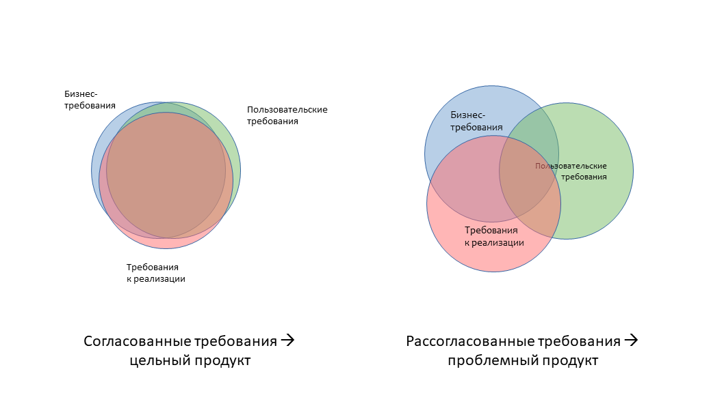

Slide 15
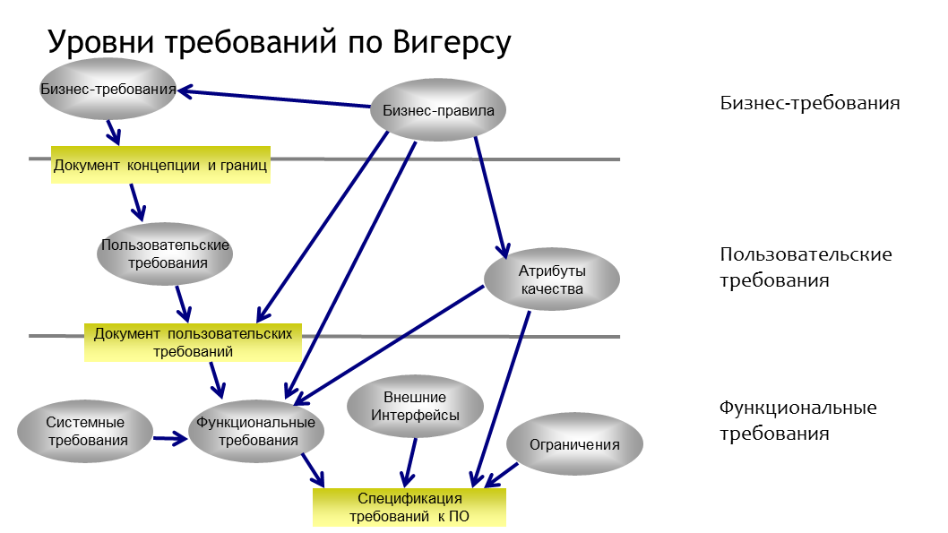
Карл Вигерс. Разработка требований к ПО

Slide 16
Бизнес-требования
Самый высший вид требований в иерархии
Представляют собой цели, которых хочет достичь бизнес с разработкой продукта
Бизнес как правило интересуют показатели, которые напрямую или косвенно должны влиять на доходы компании.

Slide 17
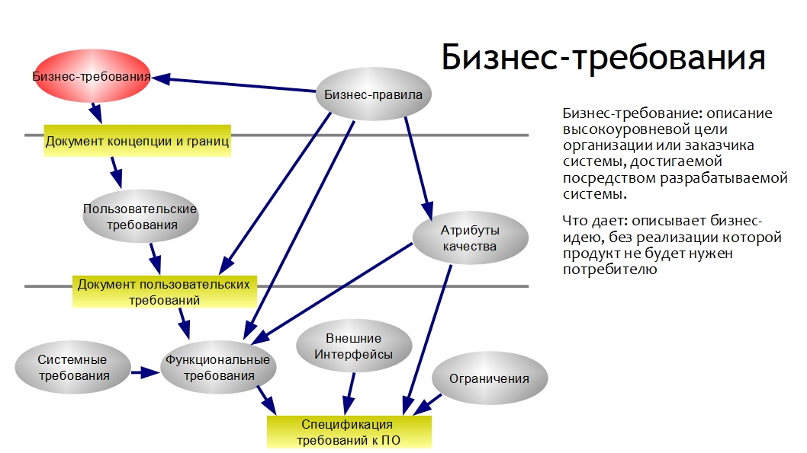

Slide 18
Примеры бизнес-требований
- Снизить расходы отдела закупок компании путем автоматизации процессов на 25%
- Сократить минимальное время оформления заказа с 10 до 3 минут
- Увеличить % продаж с цифрового канала до 30

Slide 19
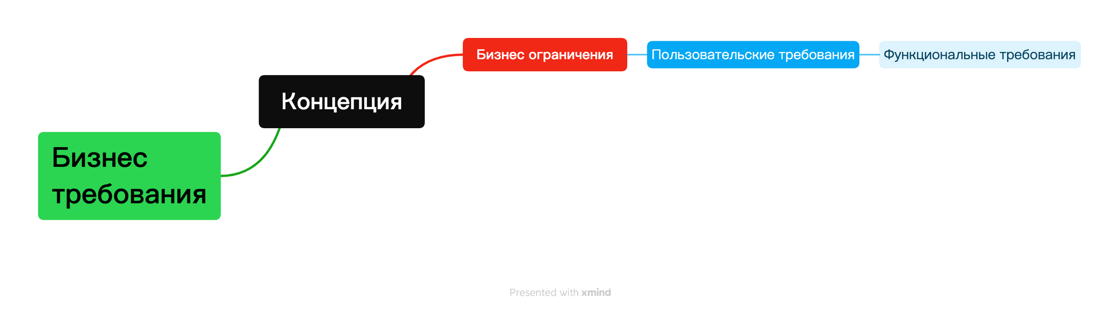
Концепция
Базовое понятие, которое выходит из бизнес требований
Концепция подразумевает то, как мы будем добиваться бизнес требований
Будет ли это приложение, чат-бот, или веб-сервис

Slide 20
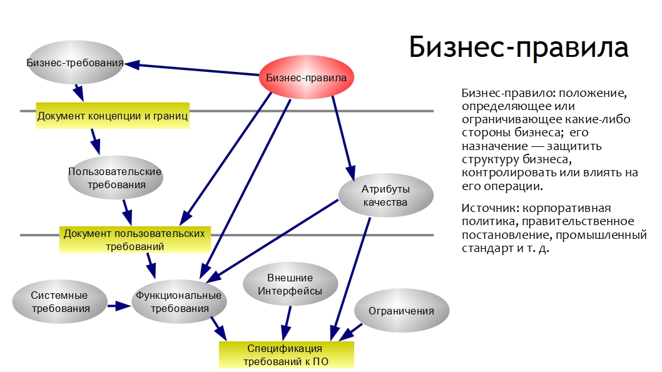

Slide 21
Примеры бизнес-правил
- Сайт интернет-магазина должен соответствовать требованиям закона “О персональных данных”
- Расчеты индивидуальной ставки должны производиться на основе стандарта “....”
- Регистрация пользователей должна проходить строго с подтверждением их возраста

Slide 22
Результат этапа
Концепция
Бизнес-ограничения

Slide 23
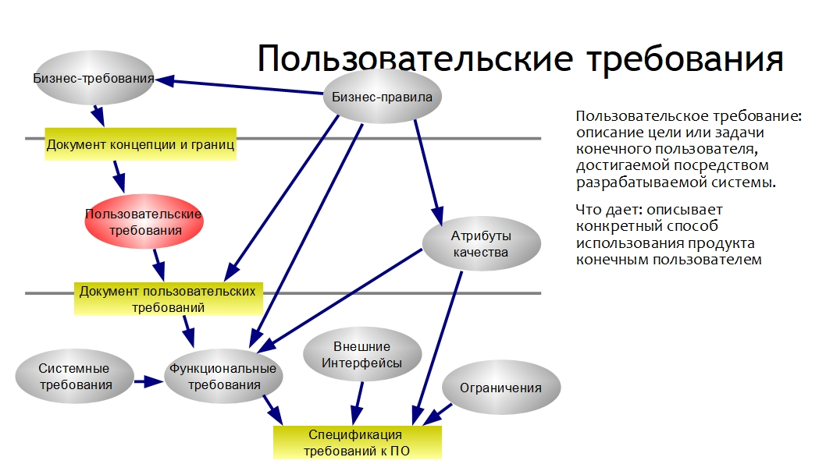

Slide 24
Пользовательские требования
Важно, чтобы пользовательские требования напрямую отражали бизнес требования и помогали в достижении этих целей
Как правило, пользовательские требования записываются в виде пользовательских историй (user story) в рамках этапов (эпиков), что помогает ориентироваться в совокупности пользовательских требований.

Slide 25
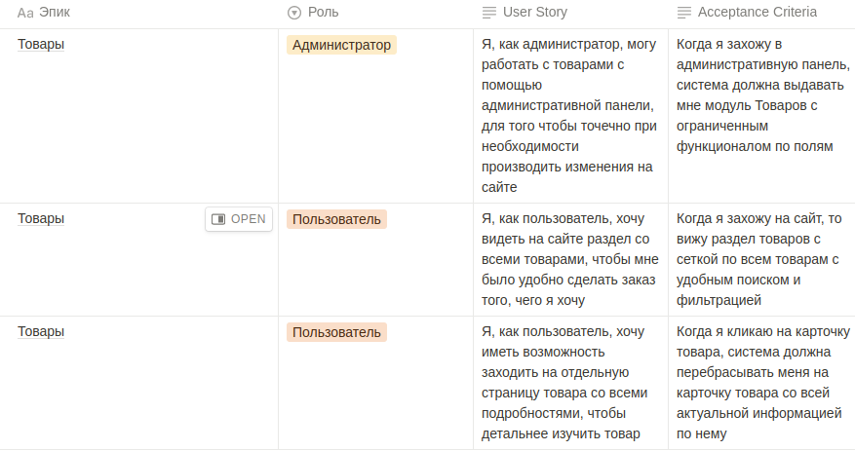
Пример пользовательских требований

Slide 26
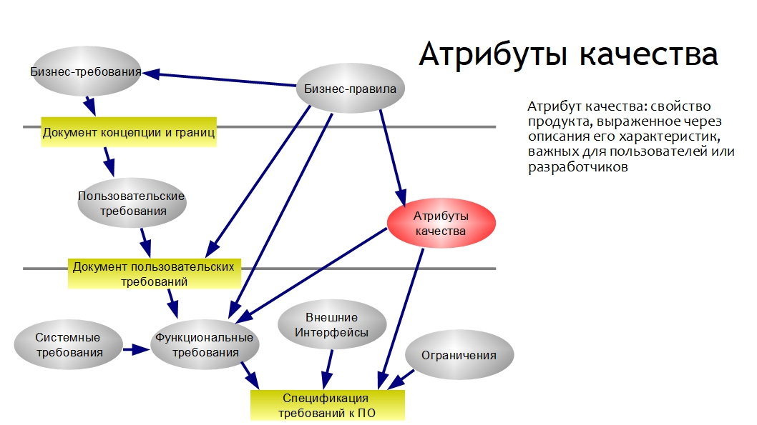

Slide 27
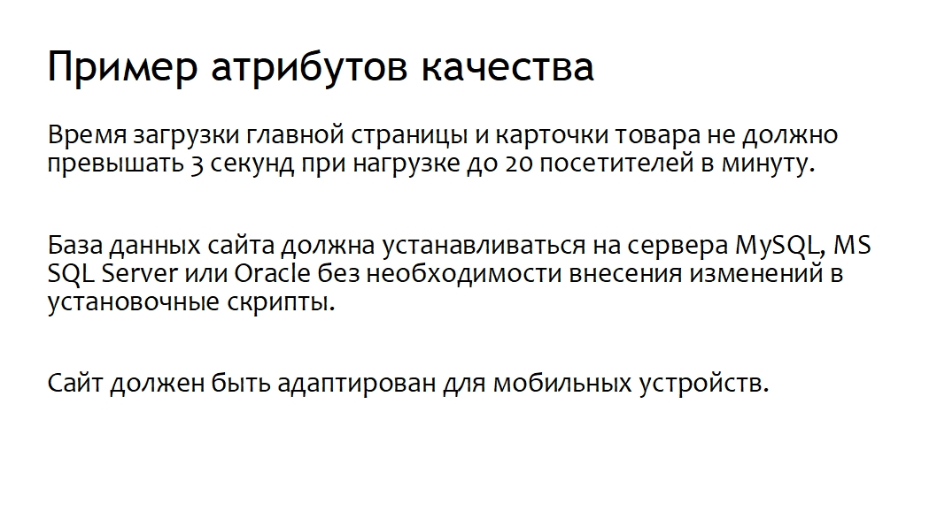

Slide 28
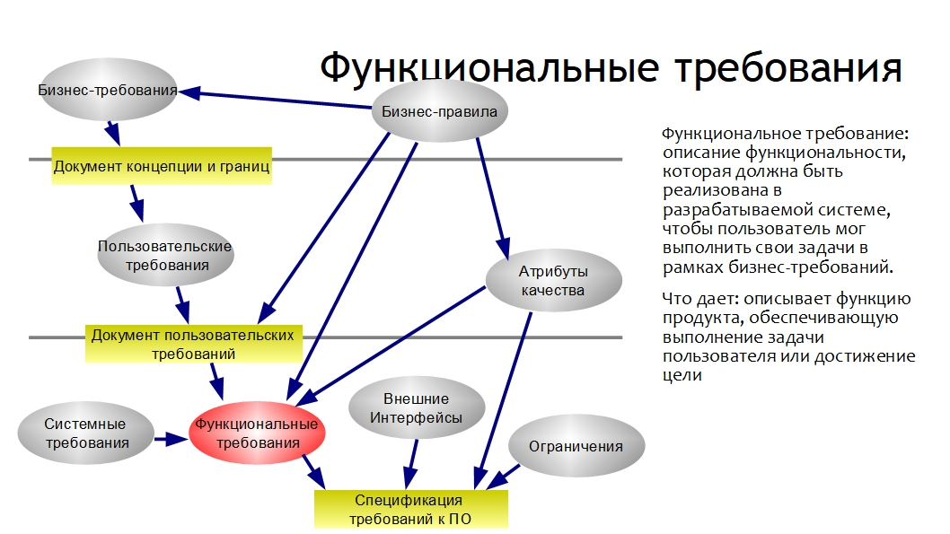

Slide 29
Функциональные требования
Напрямую зависят от пользовательских требований и должны полностью удовлетворять их
Представляют собой совокупность задач, которые даются разработчикам с довольно исчерпывающим описанием
Функционал и поведение нашего продукта при разных действиях пользователя

Slide 30
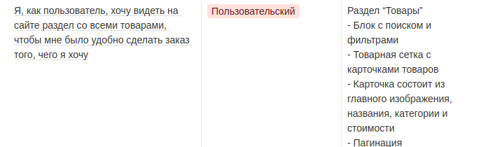
Пример функциональных требований

Slide 31
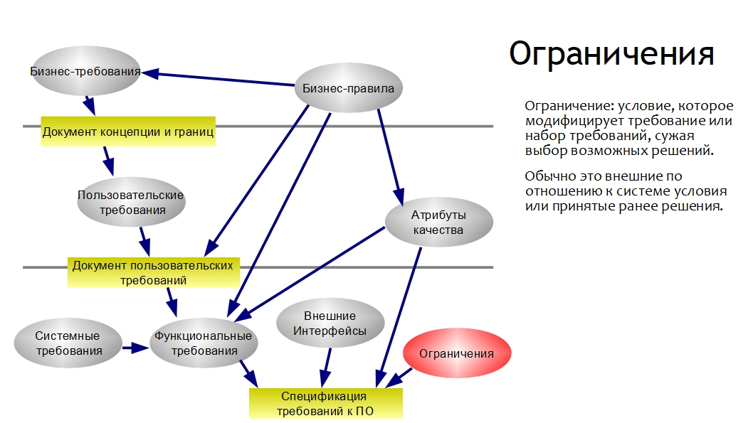
Ограничения

Slide 32
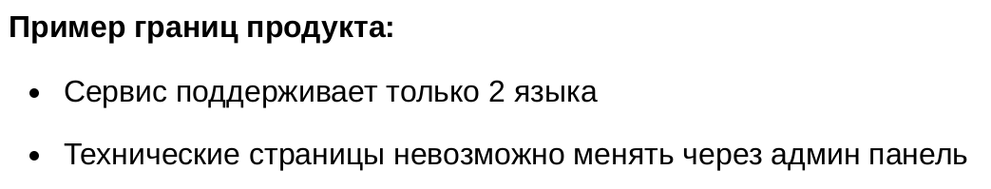
Границы продукта, ограничения

Slide 33
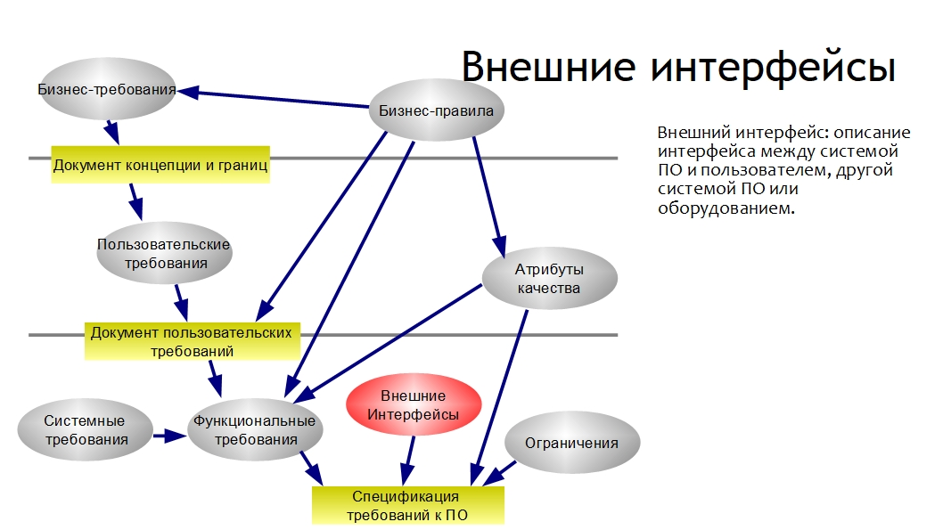

Slide 34
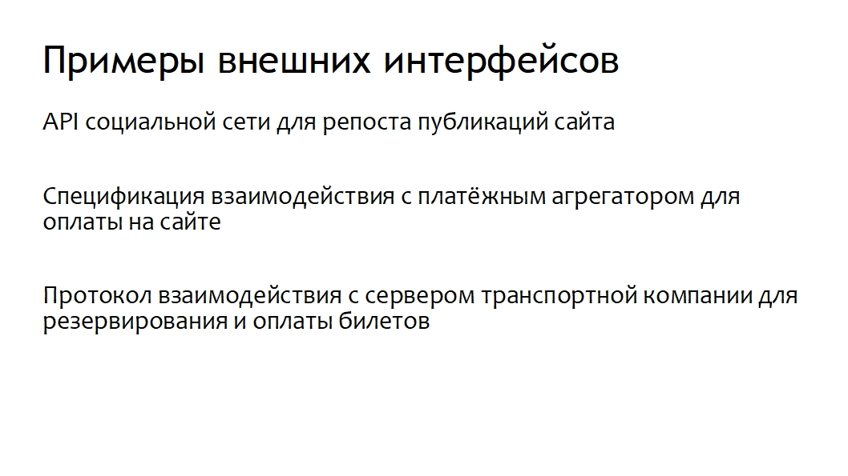

Slide 35
Не функциональные требования
Вторичные требования, которые напрямую не касаются бизнес-требований
Являются очень важными при построении архитектуры проекта
Представляют собой совокупность условий, которые связаны с аппаратными характеристиками проекта

Slide 36
Примеры не функциональных требований
- Суточная нагрузка на сервер будет составлять 3 000 пользователей
- Одновременно должно обрабатываться до 1 000 пользователей
- Сервис должен полностью загружаться со скоростью в 0,4 с
- Сервис должен работать во всех основных браузерах

Slide 37
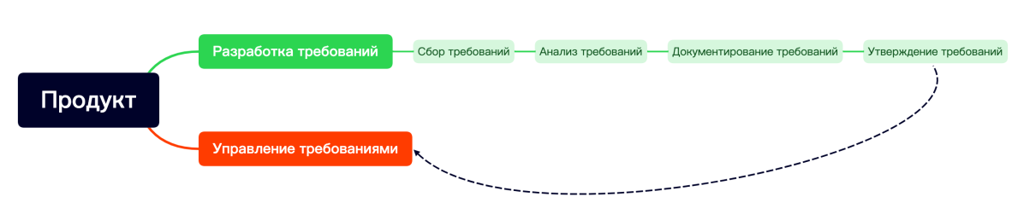
Разработка требований
- Сбор требований
- Анализ требований
- Документирование требований
- Утверждение требований

Slide 38
Сбор требований - что делать
- Выявляем бизнес-требования
- Выявляем роли и целевую аудиторию продукта
- Выявляем пользовательские “болевые точки”

Slide 39
Сбор требований - как делать
- Выбор сторонника продукта (лицо, которое отвечает за цели и потребности пользователей)
- Сбор фокус-групп пользователей
- Проведение интервью
- Анализ документов от Заказчика
- и т.д.

Slide 40
Анализ требований
- Сравниваем бизнес-требования и пользовательские требования
- Избавляемся от ненужных требований (решаем вместе с бизнесом)
- Создаем границы продукта
- Создаем функциональные требования
- Проводим анализ на предмет наличия ошибок, конфликтности и пробелов

Slide 41
Документирование требований
! Не стоит все собранные требования записывать в один бесконечный долгий список
Важно, чтобы требования было понятно и интересно читать
Можно использовать таблицы, графики, схемы и т.д.

Slide 42
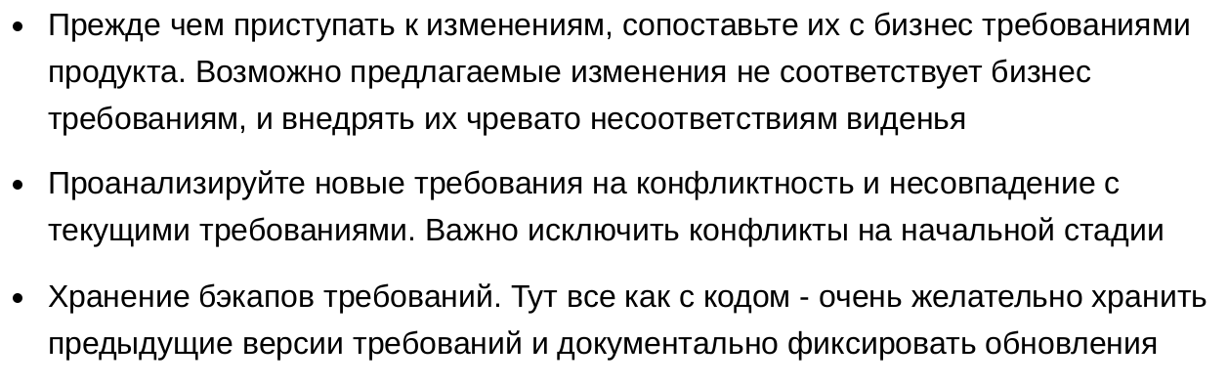
Управление требованиями

Slide 43
Причины сложности
сложность реальной предметной области, из которой исходит заказ на разработку;
трудность управления процессом разработки;
необходимость обеспечить достаточную гибкость программы;
неудовлетворительными способами описания поведения больших дискретных систем.
“Сложность программного обеспечения - отнюдь не случайное его свойство” [Брукс, No Silver Bullet]

Slide 44
Способы борьбы со сложностью
Декомпозиция
Алгоритмическая
Объектно-ориентированная
И т.д.
Абстракция
Иерархия

Slide 45
Абстрактные уровни
Концептуальный уровень
Логический уровень
Физический уровень
Еще пример: Семиуровневая модель OSI

Slide 46
Цели проектирования
«Цель проектирования - выявление ясной и относительно простой внутренней структуры, иногда называемой архитектурой... Проект есть окончательный продукт процесса проектирования»
Страуструп

Slide 47
Понятие архитектуры
Формализованное (структурированное) описание работы системы
Для каждого типа системы существуют свои языки и средства описания архитектуры

Slide 48
Виды анализа
Системный анализ
Объектно-ориентированный анализ
др.

Slide 49
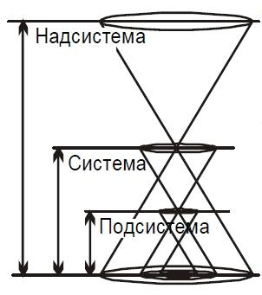
Системный анализ
Общая теория систем
Подсистема-система-надсистема

Slide 50
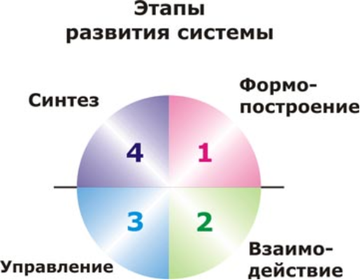
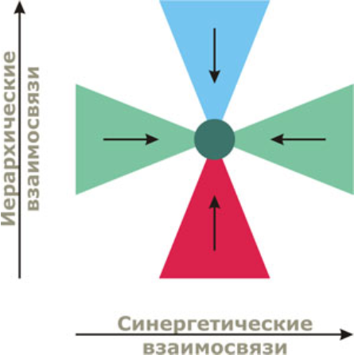
Системный анализ

Slide 51
Объектно-ориентированный анализ
Объекты
Классы

Slide 52
Объектно-ориентированный анализ
абстрагирование
инкапсуляция
иерархия
модульность

